Slide 1
Актуализация схемы теплоснабжения муниципального образования «Город Березники» Пермского края до 2040 года (Актуализация на 2024 г.)
2023 год

Slide 2
Актуализация схемы теплоснабжения муниципального образования «Город Березники» Пермского края была выполнена на основании:
Федерального закона РФ от 27.07.2010 №190-ФЗ «О теплоснабжении»;
Постановления Правительства Российской Федерации от 22.02.2012 №154 «О требованиях к схемам теплоснабжения, порядку их разработки и утверждения» (в ред. Постановлений Правительства РФ от 16.03. 2019 №276);
Методических указаний по разработке схем теплоснабжения, утвержденных приказом Минэнерго России от 05.03.2019 №212.
Базовым годом разработки схемы принят 2022 год. Актуализация схемы на 2024 г. осуществлялась на период до 2040 года.
К

Slide 3
Схема теплоснабжения ежегодно подлежит актуализации в отношении следующих данных:
распределение тепловой нагрузки между источниками тепловой энергии;
изменение тепловых нагрузок в каждой зоне действия источников тепловой энергии;
внесение изменений в схему теплоснабжения в части мероприятий по обеспечению технической возможности подключения к системам теплоснабжения объектов капитального строительства;
мероприятия по переоборудованию котельных в источниках и источниках комбинированной выработки электрической и тепловой энергии;
ввод в эксплуатацию в результате строительства, реконструкции и технического перевооружения источников тепловой энергии;
строительство и реконструкция тепловых сетей;
баланс топливно-энергетических ресурсов для обеспечения теплоснабжения;
финансовые потребности и источники их покрытия.
К

Slide 4
Функциональная структура теплоснабжения
Теплоснабжение на территории муниципального образования «Город Березники» Пермского края обеспечивается организациями:
Пермский филиал ПАО «Т Плюс» ;
«Свердловская дирекция по тепловодоснабжению - структурное подразделение Центральной дирекции по тепловодоснабжению - филиала ОАО «Российские железные дороги»;
ООО «Энергоресурс»;
ПАО «Уралкалий»;
АО «Березниковский содовый завод»;
ООО «АВИСМА»;
ФКУ «ИК № 28 ГУФСИН по Пермскому краю»;
АО «ОХК «УРАЛХИМ» филиал «Азот».
ПАО
«Т Плюс"
ОАО «РЖД
ООО «Энергоресурс»
ПАО «Уралкалий»
БТЭЦ-2
Правобережная котельная
Котельная ВЧД-8
Котельная №1
Котельная БПКРУ-2
Котельная городской больницы
Котельная №5
Котельная №7
К
Котельная №6

Slide 5
Функциональная структура теплоснабжения г. Березники
БТЭЦ-2 (ПАО «Т Плюс»)
693 Гкал/ч
Вывод №1
«АВИСМА»
17,7 Гкал/ч, 24т/ч
Вывод №2
Тепловые сети
ПАО «Т Плюс»
Котельная Гор.больницы №2
5,42 Гкал/ч
Левобережная часть города
587,05 Гкал/ч
17,7 Гкал/ч (пар)
резервирование
Здания и сооружения Городской больницы №2
2,22Гкал/ч
Правобережная котельная
32 т/ч (18 Гкал/ч),
100 Гкал/ч
К
Правобережная часть города
22,42Гкал/ч

Slide 6
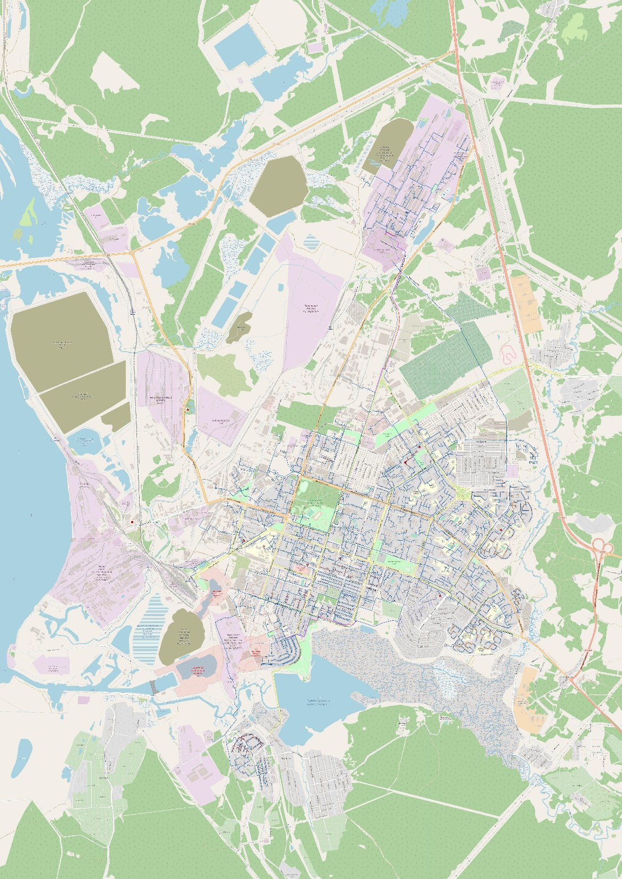
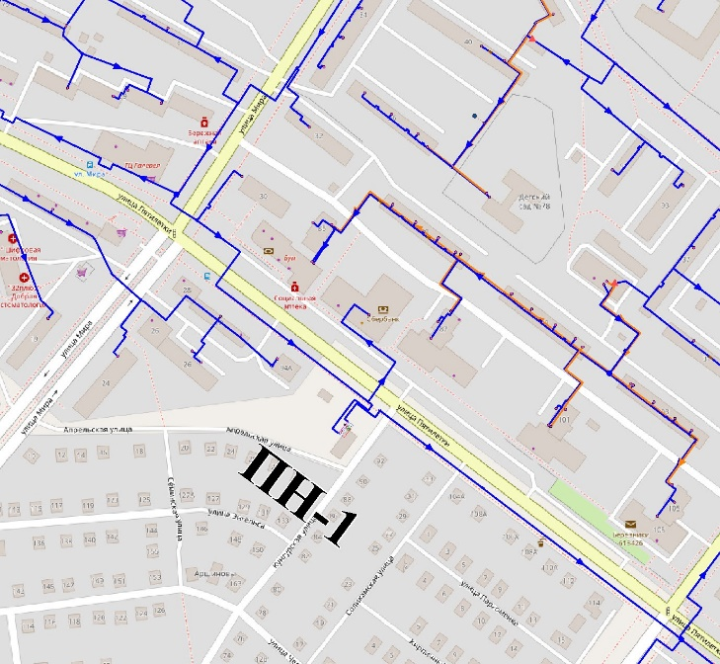
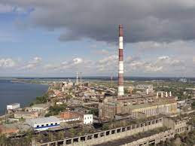
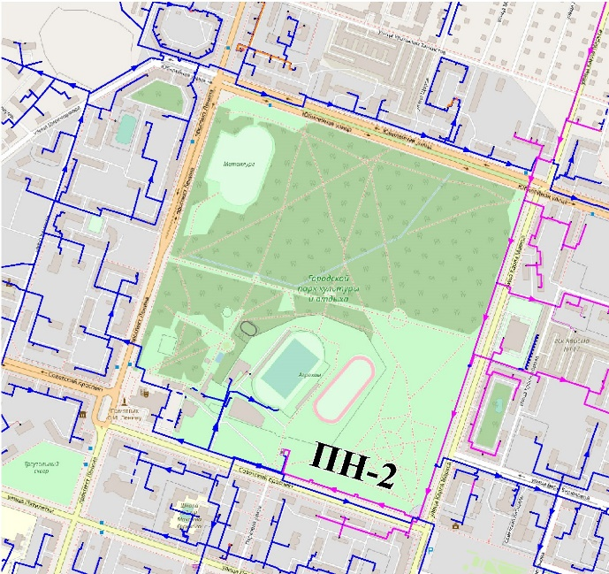
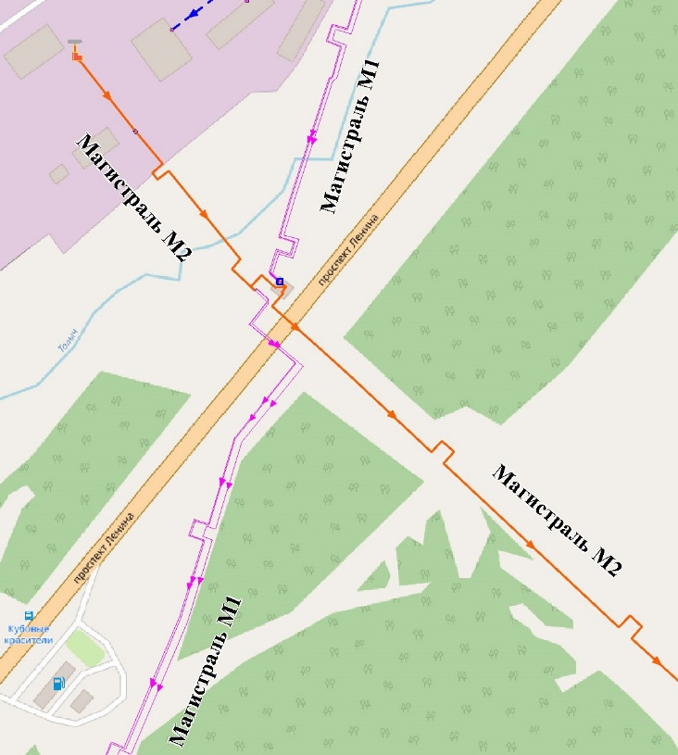
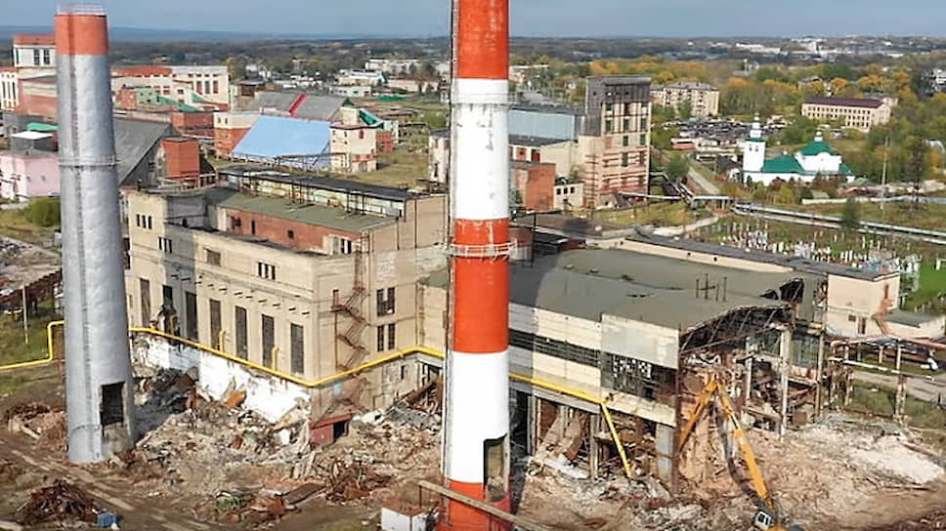
БТЭЦ-4
БТЭЦ-10
Территория карстового провала

Slide 7
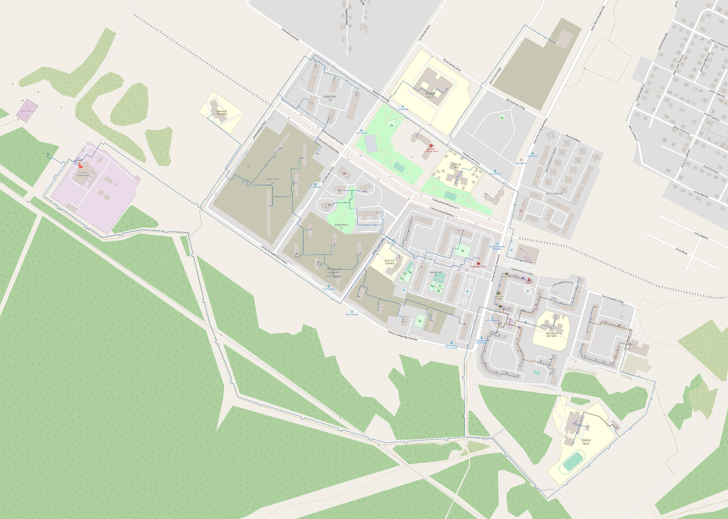
Правобережная котельная
ЦТП №14
ЦТП №21
ЦТП №20

Slide 8
Основные технические и технологические проблемы системы теплоснабжения
БТЭЦ-2
Наличие завышенных диаметров трубопроводов с низкой скоростью теплоносителя;
Разрегулировка, либо отсутствие регулировки, на системах теплопотребления потребителей (внутренние системы отопления, вентиляции);
Неравномерное распределение тепла по объекту потребления
Высокие давления в обратном трубопроводе (выше 60 м вод. ст.).
На насосной станции ПН-2 требуется резервный источник электроснабжения.
Правобережная котельная:
Сети и источник не загружены под проектную мощность;
Низкая пропускная способность действующего дымоотвода;
Высокий износ сетей и оборудования на системе теплоснабжения при высоком темпе подключения перспективной нагрузки.
ВК «Городская Больница»
Здание котельной утратило первоначальные технико-эксплуатационные качество – происходит постепенно разрушение каркаса, теплоизоляции, ограждений, фундамента
Высокий износ существующего технического и насосного оборудования
Износ вспомогательного тепломеханического оборудования
К

Slide 9
Существующий баланс по ИТЭ
Показатель, Гкал/ч | БТЭЦ-2 | Правобереж-ная котельная | ВК "Гор. Больница" | Котель-ная №1 | Котель-ная №7 | Котель-ная №5 | Котель-ная №6
Установленная мощность | 693 | 5,42 | 5,42 | 3,74 | 1,04 | 3,225 | 3,16
Собственные производственные и хозяйственные нужды | 24,3 | 5,42 | 5,42 | 3,74 | 1,04 | 3,225 | 3,16
Располагаемая мощность нетто | 668,7 | 0,09 | 0,09 | 0,20 | 0,20 | 0,20 | 0,20
Присоединенная договорная нагрузка | 604,75 | 2,22 | 2,22 | 2,94 | 0,28 | 1,92 | 1,00
Потери тепловой энергии в сетях | 17,70 | 0,00 | 0,00 | 0,59 | 0,06 | 0,38 | 0,20
Резерв (+)/дефицит (-) тепловой мощности | 46,25 | 3,11 | 3,11 | 0,01 | 0,50 | 0,72 | 1,76
Резерв (+)/дефицит (-) тепловой мощности, % | 6,67 | 57,44 | 57,44 | 0,28 | 48,46 | 22,32 | 55,70
К

Slide 10
Прогнозы приростов объемов потребления тепловой энергии, Гкал/ч
Показатель | 2023 | 2024 | 2025 | 2026 | 2027 | 2028 | 2029 | 2030 | 2031 | 2032 | 2033 | 2034 | 2035 | 2036 | 2037 | 2038 | 2039 | 2040
БТЭЦ-2
Подключаемая нагрузка | 0,84 | 16,56 | 0,85 | 4,15 |  | 2,22
Отключаемая нагрузка | 0 | -2,317 | 0 | 0 | 0 | 0 | 0 | 0 | 0 | 0 | 0 | 0 | 0 | -1,7 | 0 | 0 | 0 | -0,373
Правобережная котельная
Подключаемая нагрузка | 0 | 3,437 | 3,243
Отключаемая нагрузка | 0 | 0 | 0 | 0 | 0 | 0 | 0 | 0 | 0 | 0 | 0 | 0 | 0 | 0 | 0 | 0 | 0 | 0
Котельная №6
Подключаемая нагрузка
Отключаемая нагрузка |  |  |  |  |  |  |  |  |  |  |  |  |  |  |  |  |  | 0,94
Котельная №1
Подключаемая нагрузка
Отключаемая нагрузка
Котельная №5
Подключаемая нагрузка
Отключаемая нагрузка
Котельная №7
Подключаемая нагрузка
Отключаемая нагрузка
Котельная БПКРУ-2
Подключаемая нагрузка | 0 | 0 | 0 | 0 | 0 | 0 | 0 | 0 | 0 | 0 | 0 | 0 | 0 | 0 | 0 | 0 | 0 | 0
Отключаемая нагрузка | 0 | 0 | 0 | 0 | 0 | 0 | 0 | 0 | 0 | 0 | 0 | 0 | 0 | 0 | 0 | 0 | 0 | 0
ВЧД-8
Подключаемая нагрузка | 0 | 0 | 0 | 0 | 0 | 0 | 0 | 0 | 0 | 0 | 0 | 0 | 0 | 0 | 0 | 0 | 0 | 0
Отключаемая нагрузка | 0 | 0 | 0 | 0 | 0 | 0 | 0 | 0 | 0 | 0 | 0 | 0 | 0 | 0 | 0 | 0 | 0 | 0
Котельная "Шарапы"
Подключаемая нагрузка |  |  |  |  |  | 0,952
Отключаемая нагрузка

Slide 11
Мастер-план развития систем теплоснабжения МО г. Березники
№ п/п | Объект | Вариант №1 | Вариант №2 | Ориентировочные сроки реализации
1 | БТЭЦ-2 | Строительство котельной в б.н.п. Нартовка 6 Гкал/ч, переключение удаленных потребителей от БТЭЦ-2" | Перевод потребителей в б.н.п. Нартовка на индивидуальное теплоснабжение | 2025
2 | Правобережная котельная | Переход на температурный график отпуска тепловой энергии 130/70 от Правобережной котельной. Модернизация тепловой сети мкр. Усолье с выводом участка тепловой сети Ду500 | Увеличение диаметров трубопроводов от Правобережной котельной | 2025
3 | БТЭЦ-2 | Перевод потребителей по улицам индивидуальной жилой застройки в районе улиц Котовского, Шевченко, Преображенского, Огарева, Геологов, Горняков на индивидуальное теплоснабжение | Реконструкция участков трубопроводов по улицам по улицам индивидуальной жилой застройки в районе улиц Котовского, Шевченко, Преображенского, Огарева, Геологов, Горняков | 2024-2036
4 | ВК ОАО "РЖД" | Строительство котельной ВК ОАО "РЖД" (1 Гкал/ч) | Перевод потребителей по ул. Привокзальная на индивидуальные источники тепловой энергии | 2024
5 | котельная №6 с. Пыскор | Модернизация источника тепловой энергии, реконструкция тепловых сетей, строительство сетей горячего водоснабжения и оборудования на котельной | Перевод потребителей, подключенных к котельной № 6 ООО "Энергоресурс" на территории с. Пыскор на индивидуальное теплоснабжение | 2024-2025
6 | Котельные г. Усолье ООО "Энергоресурс" | Модернизация источников тепловой энергии, реконструкция тепловых сетей, строительство сетей горячего водоснабжения и оборудования на котельных | Перевод потребителей, подключенных к котельным №№1, 7 и 5 ООО "Энергоресурс" на территории г. Усолье на индивидуальное теплоснабжение | 2024-2025

Slide 12
Финансовые затраты на реализацию мероприятий по вариантам развития перспективной схемы теплоснабжения
№ п/п | Объект | Вариант №1 | Стоимость мероприятия, тыс. руб. | Вариант №2 | Стоимость мероприятия, тыс. руб.
1 | БТЭЦ-2 | Строительство котельной в б.н.п. Нартовка 6 Гкал/ч, переключение удаленных потребителей от БТЭЦ-2" | 33 428,57 | Перевод потребителей в п. Нартовка на индивидуальное теплоснабжения | 66 331,65
2 | Правобережная котельная | Переход на температурный график отпуска тепловой энергии 130/70 от Правобережной котельной. Модернизация тепловой сети мкр. Усолье с выводом участка тепловой сети Ду500 | 46 486,00 | Увеличение диаметров трубопроводов от Правобережной котельной | 34 887,03
3 | БТЭЦ-2 | Перевод потребителей по улицам индивидуальной жилой застройки в районе улиц Котовского, Шевченко, Преображенского, Огарева, Геологов, Горняков на индивидуальное теплоснабжение | 148 696,06 | Реконструкция участков трубопроводов по улицам индивидуальная жилая застройка в районе улиц Котовского, Шевченко, Преображенского, Огарева, Геологов, Горняков | 406 619,63
4 | ВК ОАО "РЖД" | Строительство котельной ВК ОАО "РЖД" (1 Гкал/ч) | 8 591,13 | Перевод потребителей по ул. Привокзальная на индивидуальные источники тепловой энергии | 2 100,00
5 | котельная №6 с. Пыскор | Модернизация источника тепловой энергии, реконструкция тепловых сетей, строительство сетей горячего водоснабжения и оборудования на котельной | 7 800,00 | Перевод потребителей, подключенных к котельной № 6 ООО "Энергоресурс" на территории с. Пыскор на индивидуальное теплоснабжение | 25 000
6 | Котельные г. Усолье ООО "Энергоресурс" | Модернизация источников тепловой энергии, реконструкция тепловых сетей, строительство сетей горячего водоснабжения и оборудования на котельных для обеспечения ГВС | 75 000,00 | Перевод потребителей, подключенных к котельным №№1, 7 и 5 ООО "Энергоресурс" на территории г. Усолье на индивидуальное теплоснабжение (индивидуальные газовые котлы) | 7 230,46
 | Итого: |  | 320 001,77 |  | 542 168,77

Slide 13
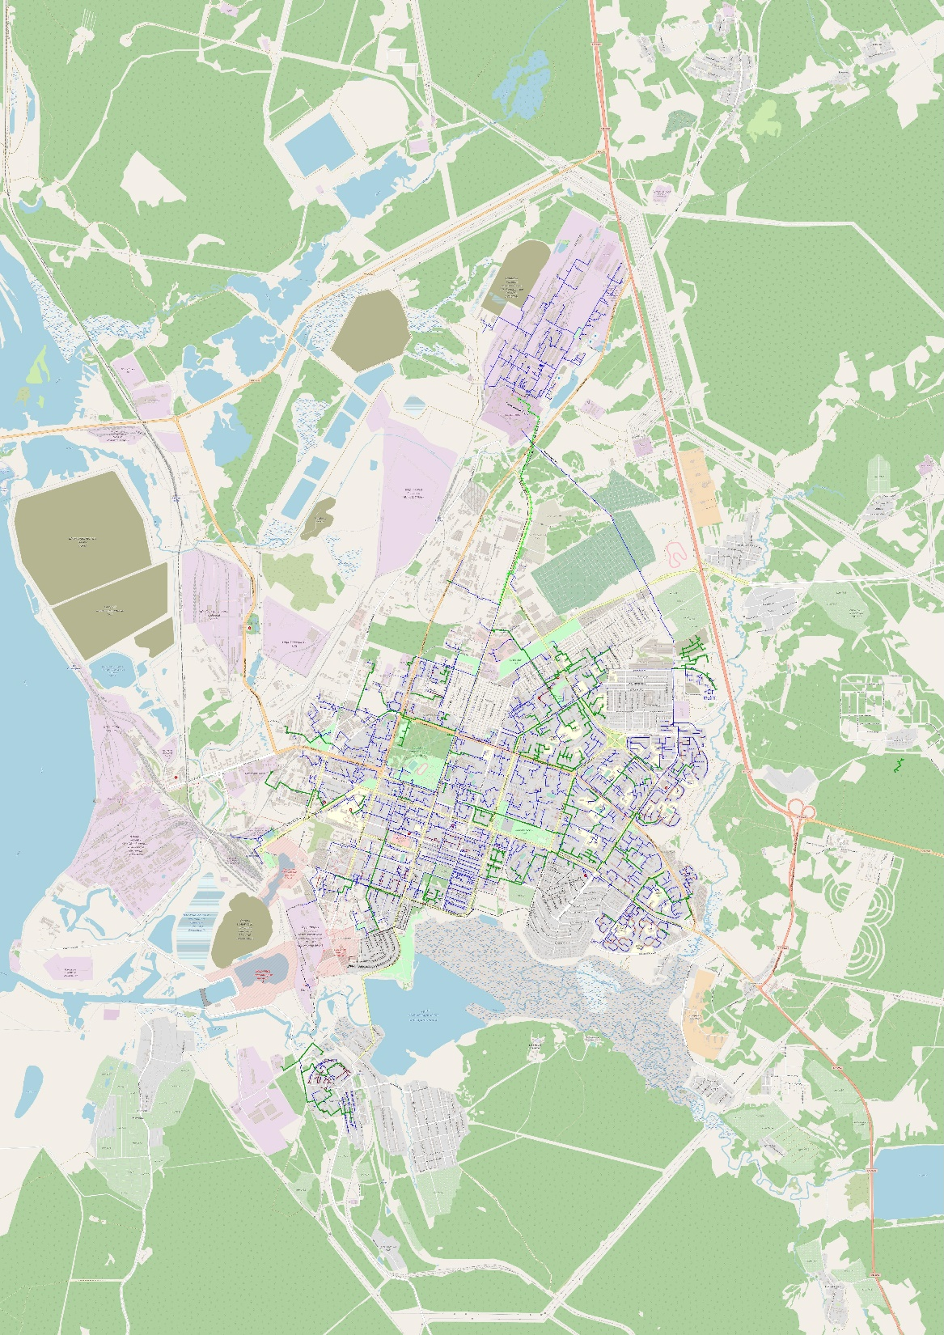
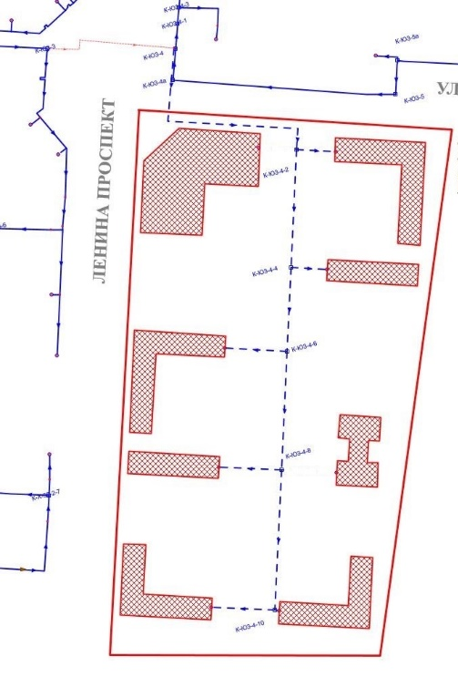
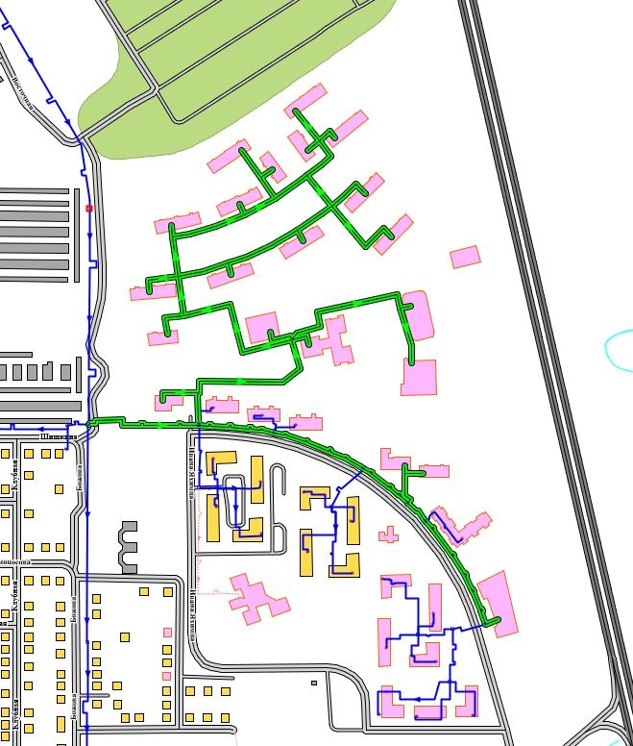
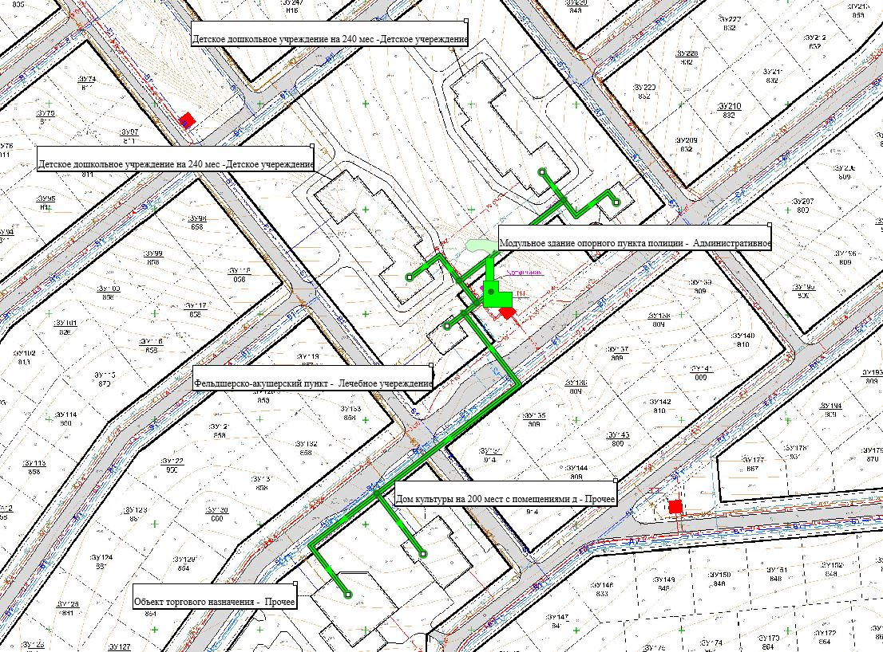
Жилая застройка на земельном участке с кадастровым номером 59:03:0400069:1107
Микрорайон «ЕвроХим»
Перекладка магистрального теплопровода М1 с увеличением диаметра
Строительство котельной ВК ОАО "РЖД"
Перспективная застройка р. Шарапы
Установка Индивидуальных Источников Теплоснабжения по улицам с малоэтажной жилой застройкой в районе улиц Котовского, Шевченко, Преображенского, Огарева, Геологов, Горняков и демонтаж сетей и ГЭУ
б.н.п. Нартовка. Отключение/демонтаж сетей ЦТСО и строительство Блочно-модульной котельной

Slide 14
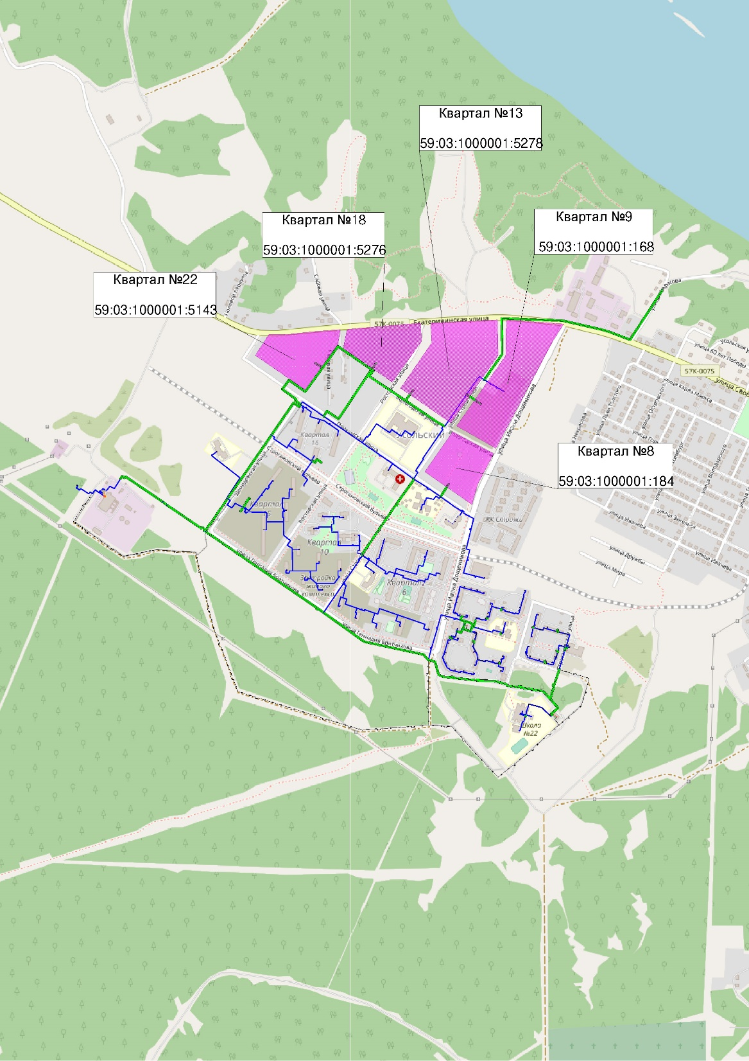
Застройка кварталов ИДЖ и МЖД
Перекладка трубопровода с увеличением диаметра
Строительство перемычки от К-У-17-3 до ЦТП 20 и ЦТП 21, отключение ЦТП
Строительство перемычки от К-У-9 до К-У-17-3
Отключение/демонтаж участков от Т-У-1 до К-У-28
Строительство перемычки для ЦТП 14, отключение ЦТП

Slide 15
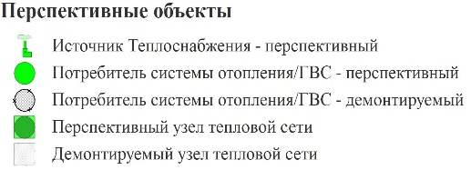
Мероприятия по тепловым сетям
К

Slide 16
Финансовые затраты на реализацию
№ п/п | Наименование мероприятий | Источник тепловой энергии | Финансовые затраты, тыс.руб. (без НДС)
 |  |  | 2023 | 2024 | 2025 | 2026-2030 | 2031-2035 | 2036-2040 | Всего
1 | Группа 1. Строительство, реконструкция или модернизация объектов системы централизованного теплоснабжения в целях подключения потребителей
1.1. | 1.1. Строительство новых тепловых сетей в целях подключения потребителей |  | 0 | 26 216,30 | 41 795,26 | 114567,86 | 0 | 0 | 182 579,41
1.2. | 1.2. Строительство иных объектов системы централизованного теплоснабжения, за исключением тепловых сетей, в целях подключения потребителей |  | 0 | 0 | 0 | 0 | 0 | 0 | 0
1.3. | 1.3. Увеличение пропускной способности существующих тепловых сетей в целях подключения потребителей |  | 0 | 0 | 12 952,86 | 38858,58 | 0 | 0 | 51 811,45
1.4. | 1.4. Увеличение мощности и производительности существующих объектов системы централизованного теплоснабжения, за исключением тепловых сетей, в целях подключения потребителей |  | 0 | 0 | 0 | 0 | 0 | 0 | 0
 | Всего по группе 1 |  | 0 | 26 216,30 | 54 748,12 | 153426,44 | 0 | 0 | 234 390,86
2 | Группа 2. Строительство новых объектов системы централизованного теплоснабжения, не связанных с подключением (технологическим присоединением) новых потребителей
2.1. | 2.1. Строительство новых тепловых сетей |  | 2 975,00 | 22 282,00 | 194 644,17 | 46344,8 | 0 | 0 | 266 245,97
2.2. | 2.2. Строительство иных объектов системы централизованного теплоснабжения, за исключением тепловых сетей |  | 0 | 0 | 60591,13 | 7097,67 | 0 | 0 | 67 688,80
 | Всего по группе 2 |  | 2 975,00 | 22 282,00 | 255 235,30 | 53442,48 | 0 | 0 | 333 934,77
3 | Группа 3. Реконструкция или модернизация существующих объектов системы централизованного теплоснабжения в целях снижения уровня износа существующих объектов системы централизованного теплоснабжения и (или) поставки энергии от разных источников
3.1. | 3.1. Реконструкция или модернизация существующих тепловых сетей |  | 285 431,81 | 612 964,88 | 563 638,71 | 2553375,6 | 2035446,1 | 455974,6 | 6 506 831,65
3.2. | 3.2. Реконструкция или модернизация существующих объектов системы централизованного теплоснабжения, за исключением тепловых сетей |  | 107 597,00 | 223 905,24 | 70 000,00 | 175335,58 | 0 | 0 | 576 837,82
4 | 4.1. Мероприятия, направленные на достижение плановых значений показателей надежности и энергетической эффективности объектов системы централизованного теплоснабженияразных источников
 | Всего по группе 4 |  | 0 | 38 100,00 | 29 758,24 | 314449,17 | 0 | 35757,55 | 418 064,97
 | Итого по в текущих ценах |  | 396 003,81 | 923 468,42 | 973 380,37 | 3250029,3 | 2035446,1 | 491732,15 | 8 070 060,06
К

Slide 17
Спасибо за внимание!

